Slide 1

Качествено образование –предпоставка за социален прогрес
д.ик.н. Янка Такева
председател на синдиката на българските учители
Качествено образование има там, където има силни синдикати

Slide 2







Качественото образование е тясно обвързано със социалната справедливост в обществото, която е в основата на социалния прогрес. Едно общество, за да реализира напълно енергията си, трябва да осигури равенство на възможностите за всеки човек да прави свой избор, свързан с качествата, знанията и уменията, които може да предложи, за да участва по най-добрия начин в пазара на труда и в обществения живот.

Slide 3

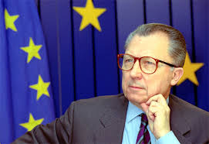
Докладът на Жак Делор „Образованието - скрито съкровище“
/ЮНЕСКО 1996 г./
определя целта на образованието по следния начин:
„Образованието е ядрото на развитието на личността и на обществото. Негова задача е, да постави всеки един от нас, без изключение, в положение, в което могат напълно да бъдат развити нашите заложби, таланти, твор -чески потенциал, включително отговорността за собствения ни живот и постигането на личните ни цели и реализация.“

Slide 4



Качественото образование - основно човешко право и обществена придобивка. Дефиниция.
Липсва единствено и унифицирано определение за това що е качествено образование (през 1993 г. проф. Мориан Адамс от Масачузетския университет, САЩ) изрежда около 50 различни дефиниции). В началото на новото хилядолетие традиционните дефиниции за това, що е качествено образование, не съответстват вече на растящите нужди.
Всяка от световните организации има своя дефиниция, която определя най-важните характеристики за едно образование, гарантиращо постигането на най-високи резултати. Независимо от различията, два елемента присъстват във всички определения. Те са:
Поощряване на творческото и емоционалното израстване на ученика в дух на мирно съвместно съществуване, сигурност и гражданска отговорност, равнопоставеност и приемственост на културните ценности през поколенията.
Развиване на способността
на човека да разбира и
да се ориентира в обкръжаващата го среда.

Slide 5
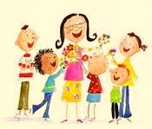

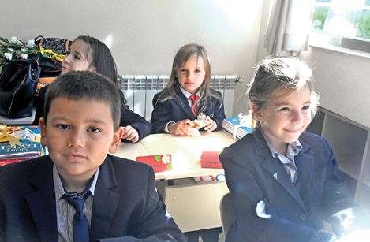

Широко споделяни са три принципа
на качественото образование:
значимост,
равен достъп и напредък,
зачитане на индивидуалните права.

Slide 6
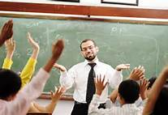


Трите стълба на качественото образование:
качествени педагогически и обучителни инструменти и ресурси;
безопасна и сигурна среда за качествено образование и преподаване на всички нива в образованието и обществата, осигуряваща равноправие на половете и премахване на всякаква форма на дискриминация.
качествен образователен процес, в центъра на който е ключовата фигура на квалифицирания учител;

Slide 7
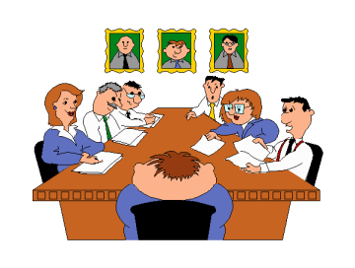

Тези три стълба, от своя страна, се основават на:
- справедливост,
- равни възможности,
- включване.
Съвременните ученици трябва да могат да се възползват от огромните възможности на новите
технологии и Интернет, от преподаватели, които създават сигурна образователна среда и упражняват по най-добрия начин професията си.

Slide 8


Социален прогрес
Липсва единно определение за „социален прогрес”. Една от първите научни концепции, която разглежда социалния напредък като възходящо развитие на обществото, измерващо се с прираста на знанието, е на френския философ Анри Сен-Симон.

Slide 9


Днес социалният прогрес се определя като капацитета на обществото да отговори на основните човешки потребности на своите граждани, да установи градивните елементи, които
позволяват на гражданите и общностите да подобряват и поддържат качеството на живота си, и да създаде условия за всички да достигнат пълния си потенциал.
При това се отчита, че икономическото развитие е необходимо, но не и достатъчно условие за социалния прогрес.

Slide 10

Предпоставки за социалния прогрес:
Обективни - демографски характеристики, материална база, структура на производството; степен на монополизъм; равнище на балансираност на икономиката и на потребителския пазар; стандарти и структура на потреблението; развитие на системата за социална защита и др.
Социално-институционални - социални политики и системи
- на образование, здравеопазване, социално подпомагане и др.
Субективните предпоставки се определят от равнището на създадените възможности
за демократични свободи и предприемчивост и субективната нагласа за активност на членовете на обществото, за което основна роля се полага на образованието.

Slide 11

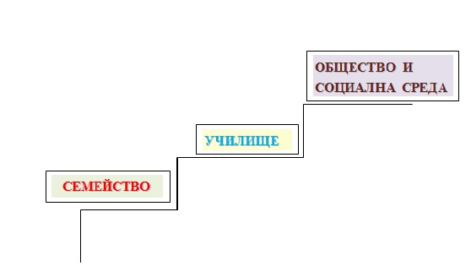


Фундаменти на процеса: качествено образование - предпоставка за социален прогрес
От какво зависят те?
От политическите решения, които дават рамката на процесите в обществото.

Slide 12
Според руския учен проф. Алексей Ушаков, схемата на модела на обществото може да бъде представена така, че да бъдат отделени: ядро (базова система от духовни, етически и естетически ценности), централна област (сфера на икономиката, науката, техниката) и външна обвивка - политическа и юридическа сфери.
ядро: отличителна култура, система от ценности
област на икономиката, образованието, науката,ИКТ
политически идеи и политическа практика, традиции и политическа и юридическа обвивка

Slide 13

За да постигнем качествено образование, трябва да си отговорим на следните въпроси:
От какво образование се нуждаят и ще се нуждаят младите хора?
До каква степен учителят е от значение?
От какъв тип учител имат и ще имат нужда учениците?
Какво е необходимо да се случи в образованието?
Какво мислите за педагогическото образование
на учителите сега и в бъдеще?

Slide 14
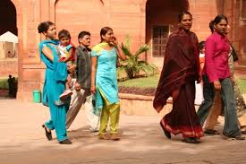
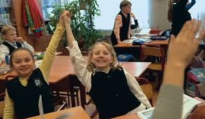
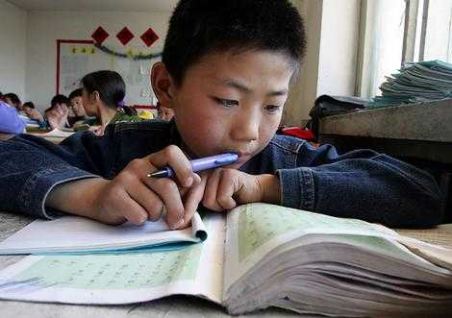
От какви умения, какъв тип отношение и нагласи се нуждаят учениците на 21 век?
Ето отговорите на този въпрос в някои страни:
САЩ: критично мислене, писмена и вербална комуникация, работа в екип, разнообразие, използване на ИКТ, лидерство.
Индия: дайте знания на учениците си, развийте тяхното логическо мислене, подкрепяйте творческите им
постижения, дискутирайте развитието на науката и технологиите, говорите за съвременните глобални проблеми.
Сингапур: увереност, самоподготовка, гражданска позиция, активно участие.
Шотландия има 4 ключови индикатора : успешни ученици; активни хора; отговорно ангажирани граждани; ефективни участници.

Slide 15

… и в България
Гражданска позиция
Активно участие
Самоподготовка
Увереност
Почтеност
Съчувствие
Справедливост

Slide 16

Кои са успешните ученици според СБУ?
Ентусиазъм към ученето, желание да покрият високи стандарти, отворени към нови идеи и начини на мислене.
Високо ниво на грамотност, добри комуникативни и обучителни умения
Умение да учат в група, както и самостоятелно, способни да прилагат наученото в нови ситуации.
Инициативност и издръжливост.
Работа в партньорство.
Необходимо е да умеят да общуват по различни начини и в различни ситуации.
Да използват стратегии за критично мислене и решаване на проблеми.

Slide 17

Умеят да уважават другите.
Участват отговорно в политиката –в икономически,
социален и културен аспект.
Развиват знанията си и разбирането си за света и
мястото на България в него.
Умеят да вземат информирани решения.
Уважават себе си, достатъчно са амбициозни и
имат стабилна ценностна система и вярвания.
Могат да комуникират с другите и са уверени в себе си.
Доразвиват и споделят собствените си схващания.
Умеят да живеят колкото се може по-независимо и
постигат успехи в различни област.

Slide 18

Най-важната цел на всеки учител е:
Да направи ученето и преподаването възможно за:
всяко дете,
всеки ден,
във всяка класна стая.
Notes:
Just not good enough to have lit and maths ethics,
Facilitator note.
Go over slide and encourage discussion if time.
For many colleagues this is a challenging goal especially in the context of reorganised and wide remits.
This slide acts as a link between what we want for our children- our dreams goal aspirations – and how we achieve them.
PTs cannot achieve this on their own. Their impact is through, that is mediated by, the teachers for whom they have responsibility.
As facilitator you are raising the question here to what extent each PT’s work directly impacts on Learning and Teaching. Refer to the dreams list on the flipchart and raise the issue that they as PTs can only achieve their goals for their pupils for the most part through effective Learning and Teaching and this is primarily about what happens in the classroom. This means that the PT’s impact is mediated through other people. Getting the people for whom they are responsible to change and improve what they do.
But this is hard. Elmore, the famous Harvard educationalist, argues that the further away you are from the classroom the harder it is to effect or affect change in classroom. Imagine the role of HT, Director, Cabinet Secretary. The PT is trying to get change in classrooms for which they are not directly involved on a daily basis. It is hard enough changing your own teaching practice in your own classroom. Much harder in trying to get change in the practice of others!
Continued on next slide
18
Session 1

Slide 19

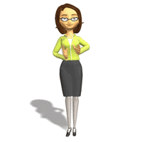
Учителят…
Преди всичко, резултатите от изследвания на СБУ
и от други източници показват, че повишаването
на квалификацията на учителите е от изключително значение за подобряване на резултатите на учениците и представянето им в училище.
Учениците на най-ефективните учители имат 4 пъти по-добри постижения отколкото тези на най-малко ефективните учители.(1996 г.)
Ако три години децата учат с ефективен учител, успеваемостта им може да се повиши с до 53%.

Slide 20

Триъгълник за развитието на учителя
Професионални ценности и лична отдаденост
Професионални умения и възможности
Професионални знания и разбиране/ Надграждане

Slide 21


Кои са важните качества на учителя?
Да владее до съвършенство съдържанието на учебния предмет, който преподава.
Емоционално разбиране, загриженост, морал.
Учене през целия живот.
Отдаденост.
Гъвкавост.
Академичен оптимизъм.
Готовност за съдействие.
Умения за общуване.
Лидерски умения.

Slide 22


Кои са ключовите моменти за успеха му?
Учителите трябва да имат широка обща култура.
Всички учители трябва да знаят как децата учат и да използват това, за да преподават по-добре /да познават особеностите на възрастовата психология/.
Да използват модерни обучителни технологии.
Да работят заедно с колегите си, както в, така и извън училище.

Slide 23

Учителите да обсъждат преподаването помежду си.
Учителите да се наблюдават едни други как преподават.
Учителите да планират,
организират, мониторират
и оценяват преподаването си.
Учителите да се обучават едни други.
Учителите да участват в изследователска
дейност за професионални изследвания
от малък мащаб.
Notes:
CANT REPLY ON A TOP DOWN SYSTEM : YOU NEED TO DEVELOP CAPACITY AMONGST THE STAFF TO PARTNETSHIP AND CHANGE
23
Option 2 in John Ravenscroft

Slide 24

Ние, в Синдиката на българските учители:
Имаме обучителни екипи - група от учители, които могат да отидат в едно или в няколко училища. В последните години много членове на Синдиката посетиха Постоянната академия
за науки към СБУ.
Проучванията ни показват, че тези учители, които имат изградена мрежа от колеги, с които поддържат професионални контакти, които общуват не само с по-опитни, но и с младите колеги - са добри учители. Учителите, които са самотни, които по-скоро остават изолирани, трябва да се променят. Добро нещо, което може да се случи на един учител, е да бъде в истински колектив. Секциите към СБУ включват изявени учители, които имат възможност да работят в тази посока.
Смятаме, че училището е добро, когато лидерите създават възможност за споделяне на добър опит. Обучение по лидерство се провежда също от Постоянната академия за науки
към СБУ.

Slide 25


Връстници
=
Колеги с колеги, които ги супервизират
=
Наблюдаване на урока
Групово наблюдаване
Трима
Notes:
25
Equalizing the relationship
Where I want you to go with this is around lesson observation…your view about how effective it is and what happens next
Lesson observation is a powerful tool when done properly and combined with a number of other approaches…If we are to deliver the promise of CfE we need to get colleagues at all levels into classes to observe the practice of Land T.
Traditionally much of this observation top down Head to colleague.
One arrow…what happens next?
Often Technical if commenting on AifL…learning intentions, traffic lights, wait time,
increasingly seeing deep conversations about learning and teaching…
And see this in peer
And triads
In learning round we are interested in the discussion that take place between individuals around learning…a number of heads and their colleagues now use template on page….to support their discussions.
Learning rounds is on this continuum…it is not a replacement for it and our work encompasses how people observe, as individuals and groups
Option 2 in John Ravenscroft

Slide 26





Обучителни етапи
Наблюдение
Наблюдение
Наблюдение
Наблюдение
Наблюдение
Notes:
Option 2 in John Ravenscroft

Slide 27

От научните наблюдения на СБУ може да определим следните типове учители:
Учителите не винаги стават
по-успешни с натрупването
на повече опит.
Отношението на учителите
и тяхната отдаденост
се променя през годините.

Slide 28
Кои са фазите в живота на учителя
Фаза на професионална реализация - 0 – 3 /първите три години/: Отдаденост на професията и предизвикателства /наставничество/.
Фаза на професионална реализация - 4 – 7 години: Идентифициране и ефикасност в класната стая /кариерно развитие/.
Фаза на професионална реализация - 8 – 15 години: Ръководене на промените и преходните етапи, засилване на идентичността /новаторите, „Учител на годината“/.
Фаза на професионална реализация - 16 – 23 години: предизвикателства пред мотивацията и отдадеността /обмяна на опит, добри практики/.

Slide 29

Фаза на професионална реализация 24 - 30 години: Предизвикателства пред мотивацията /Как да поддържаме, да захранваме мотивацията?/
Фаза на професионална реализация - над 31+ години: устойчива/неустойчива мотивация, способност да се адаптира към промените /Как? Кой да направи това?/
И да не се забравя, че изолацията е враг на усъвършенстването.
Notes:
`What is being done here is that colleagues are breaking down the privacy of practice…Privacy of practice
role of CT is to break down this privacy of practice
29

Slide 30


Училището е добро когато…
Лидерите създават възможности за споделяне на добрия опит.
Има планирана програма за оценяване на практиките в класната стая.
Плановете за развитие включват приоритети, свързани с ученето и преподаването.
Училището е отлично когато…
Персоналът обсъжда работата си, споделя знания. Учителите наблюдават работата си и си помагат едни на други.
Даването на обратна връзка и оценяването да се превърнат в рутинно действие в класната стая, така, че фокусът да бъде върху непрекъснатото подобряване на ученето и преподаването.
Отговорността на персонала да идентифицира предизвикателствата за
в бъдеще е сигурна и устойчива.
Notes:
30

Slide 31
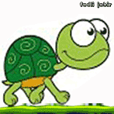

Училището е отлично когато…
Популяризира споделен подход, който:
  намира решения,
  позволява на децата да получат помощ.
  Подкрепя позитивното отношение към различните култури и системи
  Включва съвместна работа.
Notes:
31
31
Key messages:
GIRFEC affects all services for children and is about improving outcomes for all children
It involves transformational change and is strongly connected with the Early Years Framework
Getting it right for every child is the foundation for work with all children and young people,
Including adult services where parents are involved.
It builds on universal health and education services, and is embedded in the developing early years and youth frameworks.
Developments in the universal services of health and education, such as Better Health Better Care and Curriculum for Excellence, are identifying what needs to be done in those particular areas to improve outcomes for children.
Children will:
feel confident about the help they are getting
understand what is happening and why
have been listened to carefully
be appropriately involved
be able to rely on appropriate help and have a streamlined and co-ordinated response.

Slide 32



Децата са благополучни, когато са:
  Уверени индивиди
  Ефективни участници
  Успешни ученици
  Отговорни граждани
Има 8 индикатори, които определят това благополучие:
Възпитание Сигурност Здраве Постижения
Активност Уважение Отговорност Включване
Notes:
32
32
Key messages:
Four capacities central to Curriculum for Excellence and in outcome agreements
Relationship between each is important in GIRFEC practice

Slide 33



Кои са ключовите приоритети за СБУ?
Училищното образование може да реализира високите амбиции, които България има за младите хора:
  на първо място - на качественото преподаване,
  на второ място - на качеството на лидерството.

Slide 34

Преподаването трябва да бъде разпознато като предизвикателство, изискващо най-високите стандарти на професионално отдаване.
Лидерството е базирано на основни ценности, който са необходими и трябва да бъдат поощрявани от началото на кариерата.
Характерът, скоростта и степента на промяната в образованието
в бъдеще ще изисква високи професионални умения
и компетенции.

Slide 35


Квалификацията на учителите, която към момента е твърде фрагментирана, трябва да е в центъра на този процес
и да влияе на:
философията,
качеството,
ефективността,
резултатността.

Slide 36

Учителят на 21 век…
Има високо ниво на експертиза.
Има солидни ценности – лични и професионални.
Отговорност към благополучието на всеки един ученик.
Носи отговорност за собственото си развитие.
Допринася за колективното разбиране на успешно учене и преподаване.
Вижда професионалното учене като основен компонент на образователната промяна.
Включва се в добре планирани иновативни дейности.

Slide 37
Промяна
на ценности, вярвания
и схващания
За развитието на младите хора
Влияние
на учителя
За реформирането на общественото развитие
За обединяване
и демократизиране на обществото

Slide 38
Пътят пред нас е:
ИЗСЛЕДВАНИЯ
ТЕОРИЯ
ПРАКТИКА
ОТЧЕТНОСТ

Slide 39

Качествено образование има там, където има силни синдикати:
Синдикатът на българските учители настоява за:
Разработване на политики от Министерството на образованието и науката за повишаване на социалния статус и авторитета на българския учител.
Разработване на политики от МОН с цел преодоляване
на феминизацията в системата на средното образование,
увеличаване на финансирането на образованието, увеличаване на работните заплати и подобряване на условията на труд.
Промяна на учебните планове при подготовката на бъдещите учители във висшите училища; увеличаване финансирането на педагогическите специалности; увеличаване на стажовете на бъдещите учители в реална учебна среда.

Slide 40

Засилено обучение на бъдещите учители по възрастова психология, работа в мултикултурна среда, с деца със СОП.
Усъвършенстване от МОН на нормативната уредба, поощряваща квалификацията и кариерното развитие
на учителите.
Разширяване на системата за извънкласните занимания
за учениците, свързана с опознаване на националното
ни културно наследство.
Разработване на нормативна уредба за развитие на наставничество за младите учители, постъпващи в училище, които задължително да имат наставник, който да
ги подкрепя в професионалния им път, да им предаде
опита си в класната стая.

Slide 41
Провеждане на съвременни форми на квалификация, отговарящи на реалните потребности, развитие
на социални политики за мотивация на учителите,
на учениците и родителите.
Запазване автономността на учителите, творческия характер на професията и намаляване
на бумащината.
Усъвършенстване на социалния диалог
и колективното трудово договаряне на национално, местно и училищно ниво.

Slide 42

Синдикатът на българските учители успява,
защото при всички предизвикателства и трудности, Синдикатът е платформа
за единство и солидарност на работещите
в системата на средното образование,
на изявени учители, на хора, за които изрази като: “грижа за всеки”, “качествено образование”, “защита на права”, “развитие и прогрес” не са отвлечени понятия, а всекидневна реалност.

Slide 43

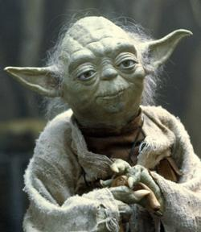
Волтеровият "Кандид" завършва с фразата
на едноименния герой:
“Трябва да работим градината си", т.е. - да променяме това около себе си, което можем да променим към по-добро.

Slide 44

БЛАГОДАРЯ ЗА ВНИМАНИЕТО
д.ик.н. Янка Такева, председател на СБУ
sbu_sentrala@abv.bg

